Slide 1
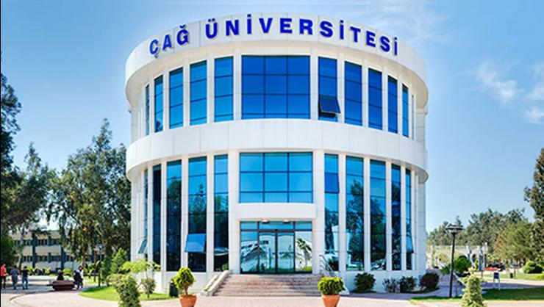
2024-2025
SOSYAL SORUMLULUK
VE
İŞ ETİĞİ
Dr. Öğr. Üyesi Taylan Tutkunca
MESLEK YÜKSEKOKULU

Slide 2
00
SOSYAL SORUMLULUK VE İŞ ETİĞİ
Etik Kodlar ve Standartlar
📅 Ders Süresi: 80 Dakika (40 dk + 40 dk) 🎯 Hedefler: ✅ Etik kodların işletmelerdeki rolünü anlamak
✅ Meslek gruplarına göre etik standartları değerlendirmek
✅ Öğrencilerin kendi etik kurallarını oluşturmasını sağlamak

Slide 3
01
SOSYAL SORUMLULUK VE İŞ ETİĞİ
Etik Kod Nedir?
Etik Kodun Tanımı
Etik Kod, iş yerlerinde tüm çalışanların uyması gereken yazılı kurallar bütünüdür.
İş hayatında karşılaşılan durumlarda, doğru ve yanlışın ayırt edilmesine yardımcı olur.
Şirketin değerlerini ve ilkelerini davranışlara dönüştüren bir rehberdir.
Örnek:
Bir çalışan, müşteriden hediye kabul edip etmeme konusunda tereddüt yaşadığında, etik kodları inceleyerek doğru davranış biçimini öğrenebilir.

Slide 4
02
SOSYAL SORUMLULUK VE İŞ ETİĞİ
Etik Kod Nedir?
Etik Kodun Amaçları
Adalet Sağlamak: Tüm çalışanlara eşit davranılması için ortak bir davranış standardı belirler.
Güven Oluşturmak: Çalışanlar, yöneticiler ve müşteriler arasında güven ilişkisi kurar.
Şeffaflık Sağlamak: İş süreçlerinin açık, izlenebilir ve sorgulanabilir olmasını sağlar.
Kurumsal İmajı Korumak: Etik değerlere bağlılık, şirketin toplum gözündeki saygınlığını artırır.
İç Çatışmaları Önlemek: Belirsiz durumlarda nasıl davranılması gerektiğini gösterir, anlaşmazlıkları en aza indirir.
Uygulama Örneği:
Bir satış elemanının müşteriye yanlış bilgi vererek satış yapması etik koda aykırıdır. Böyle bir davranış, hem müşteri güvenini hem de şirketin itibarını zedeler.

Slide 5
03
SOSYAL SORUMLULUK VE İŞ ETİĞİ
Etik Kod Nedir?
Etik Kod Kimler İçin Geçerlidir?
Çalışanlar:
Tüm çalışanlar, görevlerini yerine getirirken etik kurallara uymak zorundadır. İş ilişkilerinde dürüstlük, saygı ve gizlilik gibi ilkelere bağlı kalmaları beklenir.
Yöneticiler:
Sadece uymakla kalmaz, etik kodların uygulanmasında örnek olur ve çalışanları doğru davranışa yönlendirirler. Etik ihlallerini rapor etmek ve çözüm üretmek yöneticilerin sorumluluğundadır.
İş Ortakları ve Tedarikçiler:
Şirketle çalışan tüm iş ortaklarının da belirlenen etik kurallara uyması beklenir. Şirketler tedarikçi seçiminde etik ilkelere bağlı kalan firmalarla çalışmayı tercih eder.
Gerçek Hayattan Örnek: Bir banka, sadece yolsuzlukla mücadele konusunda taahhüt veren tedarikçilerle anlaşma yapar. Tedarikçi firma etik dışı davranırsa, banka bu firmayla çalışmayı sonlandırır.

Slide 6
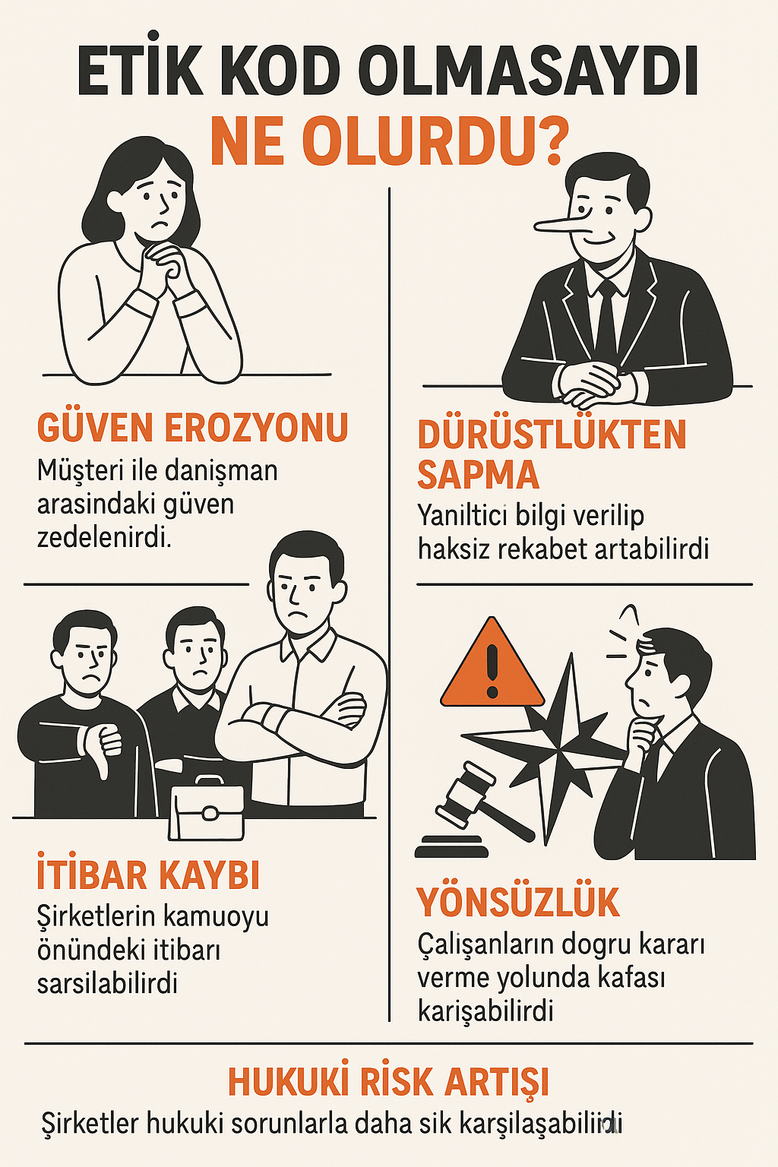
04
SOSYAL SORUMLULUK VE İŞ ETİĞİ
Etik Kod Nedir?
"Etik Kod Olmasaydı Ne Olurdu?"

Slide 7
05
SOSYAL SORUMLULUK VE İŞ ETİĞİ
Etik Kod Nedir?
🎯 Güven Erozyonu: Etik kodların yokluğu, danışman ve müşteri arasındaki güvenin zedelenmesine yol açardı. Müşteri, verdiği bilgilerin kötüye kullanılabileceğinden veya adil olmayan tavsiyeler alacağından endişe ederdi.
⚖ Dürüstlükten Sapma: Danışmanlar arasında haksız rekabet, abartılı vaatler ve yanıltıcı bilgiler yaygınlaşabilirdi. Bu da sektörde genel bir kalite düşüşü ve güven kaybı yaratırdı.
📉 İtibar Kaybı: Etik kuralların olmadığı bir ortamda şirketler kısa vadeli kazançlar uğruna uzun vadeli itibarlarını kaybedebilirdi. Bu da müşteri kaybına ve sonunda iş hacminin daralmasına neden olurdu.
<> Yönsüzlük: Etik kodlar, çalışanlar için bir pusula görevi görür. Bu kodlar olmadığında, çalışanlar neyin doğru neyin yanlış olduğunu belirlemekte zorlanabilir, bu da karar alma süreçlerinde karmaşaya yol açardı.
⚠ Hukuki Risk Artışı: Etik davranışlar çoğu zaman yasal uyumla da örtüşür. Etik kuralların yokluğunda, yasal sınırların ihlali daha olası hale gelir ve şirketler dava, ceza gibi risklerle daha sık karşı karşıya kalabilir.

Slide 8
06
SOSYAL SORUMLULUK VE İŞ ETİĞİ
Etik Kod Nedir?
UYGULAMA
Çalışmak istediğiniz bir iş kolu seçiniz. (örneğin okul, hastane, çeviri ofisi, fabrika).
Seçtiğiniz iş kolu için 5 maddelik bir "örnek etik kod" hazırlayınız.

Slide 9
12
SOSYAL SORUMLULUK VE İŞ ETİĞİ
Etik Kod Nedir?
MİNİ SINAV
☺

Slide 10
12
SOSYAL SORUMLULUK VE İŞ ETİĞİ
Farklı Sektörlerde Etik Standartlar
Sektöre Özgü Etik Neden Önemlidir?
Her sektörün kendine özgü iş yapış şekli ve topluma etkisi vardır.
Bu nedenle genel etik ilkeler yanında, her sektör için özel etik kurallar geliştirilmiştir.
Amaç, yapılan işin insan haklarına, toplum yararına ve doğaya zarar vermeden yürütülmesini sağlamaktır.

Slide 11
12
SOSYAL SORUMLULUK VE İŞ ETİĞİ
Farklı Sektörlerde Etik Standartlar
Tıp Etiği
Hasta Hakları:
Her bireyin sağlık hizmetlerinden eşit ve adil şekilde yararlanma hakkı vardır.
Hastaların bilgilenme, onay verme ve tedaviyi reddetme hakları korunur.
Gizlilik (Mahremiyet):
Hasta bilgileri sadece yetkili kişilerle paylaşılabilir.
Hasta rızası olmadan bilgi açıklanamaz.
Doğruluk:
Doktorlar ve sağlık çalışanları hastalarına doğru bilgi vermek zorundadır.
Yanıltıcı veya eksik bilgi, ciddi etik ihlal sayılır.
Örnek: Bir doktor hastasına yanlış bir tedavi uygulayacağını bile bile bilgi vermezse bu hem etik dışı hem de hukuka aykırıdır.

Slide 12
12
SOSYAL SORUMLULUK VE İŞ ETİĞİ
Farklı Sektörlerde Etik Standartlar
Hukuk Etiği
Avukatların Tarafsızlığı:
Avukatlar, sadece müvekkilinin çıkarlarını değil, adaletin doğru işlemesini de gözetmek zorundadır.
Davalarda yalan beyan vermek, delil karartmak yasaktır.
Müvekkil Gizliliği:
Avukatlar müvekkilinden öğrendikleri özel bilgileri hiçbir koşulda ifşa edemezler.
Bu gizlilik, müvekkil ölse bile devam eder.
Örnek: Bir avukat, eski bir müvekkilinin sırlarını yeni bir dava için kullanırsa, ciddi bir etik ihlal yapmış olur.

Slide 13
12
SOSYAL SORUMLULUK VE İŞ ETİĞİ
Farklı Sektörlerde Etik Standartlar
Mühendislik Etiği
Güvenli Tasarım:
Ürünler, binalar veya makineler insan sağlığını ve güvenliğini tehdit etmeyecek şekilde tasarlanmalıdır.
Çevre Dostu Uygulamalar:
Doğaya zarar verecek projelerden kaçınılmalı, sürdürülebilirlik gözetilmelidir.
Toplum Yararını Önceliklendirme:
Kamuya zarar verecek projelere mühendisler katılmamalıdır.
Örnek: Bir mühendis, maliyeti düşürmek için inşaatta kalitesiz malzeme kullanırsa hem etik hem de hukuki suç işlemiş olur.

Slide 14
12
SOSYAL SORUMLULUK VE İŞ ETİĞİ
Farklı Sektörlerde Etik Standartlar
Finans Etiği
Şeffaflık:
Tüm finansal işlemler açık, doğru ve belgelenebilir olmalıdır.
Müşterilere riskler ve getiriler net şekilde açıklanmalıdır.
Yolsuzluk Karşıtlığı:
Rüşvet, çıkar çatışması gibi yolsuzluklar kesinlikle reddedilmeli ve bildirilmelidir.
Sorumlu Yatırım:
Yatırımlar sadece kâr amacıyla değil, aynı zamanda toplum ve çevre üzerindeki etkileri düşünülerek yapılmalıdır.
Örnek: Bir banka çalışanı, müşterinin izni olmadan hesabından para aktarırsa, hem etik ihlal hem de suç işlemiş olur.

Slide 15
12
SOSYAL SORUMLULUK VE İŞ ETİĞİ
Farklı Sektörlerde Etik Standartlar
Teknoloji Etiği
Veri Gizliliği:
Kişisel veriler, kullanıcının açık izni olmadan toplanamaz, paylaşılamaz veya işlenemez.
Kullanıcılara verilerinin nasıl kullanılacağı hakkında bilgi verilmelidir.
Yapay Zeka Etiği:
Yapay zekâ sistemleri ayrımcılık yapmayacak şekilde tasarlanmalıdır.
Kararların insan haklarına uygun olması sağlanmalıdır.
Siber Güvenlik:
Sistemlerin ve kullanıcıların güvenliğini sağlamak etik bir sorumluluktur.
Örnek: Bir yazılım firması, kullanıcı verilerini izinsiz satarsa bu hem etik dışı hem de yasalara aykırıdır.

Slide 16
12
SOSYAL SORUMLULUK VE İŞ ETİĞİ
Farklı Sektörlerde Etik Standartlar
"En fazla etik sorun yaşanan sektör sizce hangisidir?"

Slide 17
2024-2025 EĞİTİM DÖNEMİ
Teşekkürler
Soru - Cevap
Dr. Öğr. Üyesi Taylan Tutkunca
MESLEK YÜKSEKOKULU

